Slide 1

Оборудование на месте проведения экзамена
Компьютер, гарнитура (микрофон), наушники (колонки)
Операционная система :Microsoft® Windows® 7 или более поздней версии
Программное обеспечение: Microsoft .NET Framework 4.5.2 или более поздней версии
- Установщик Windows 3.1 или более поздней версии

Slide 2
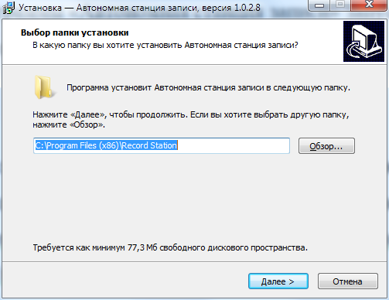
Установка программы

Slide 3
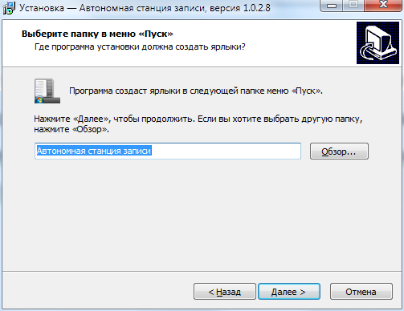
Выбор папки установки

Slide 4
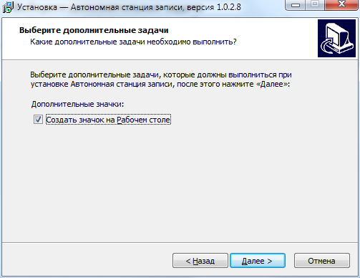
Дополнительные задачи

Slide 5
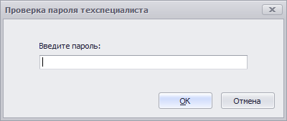
Первый старт
После запуска станции откроется окно проверки пароля технического специалиста (пароль 123456)

Slide 6
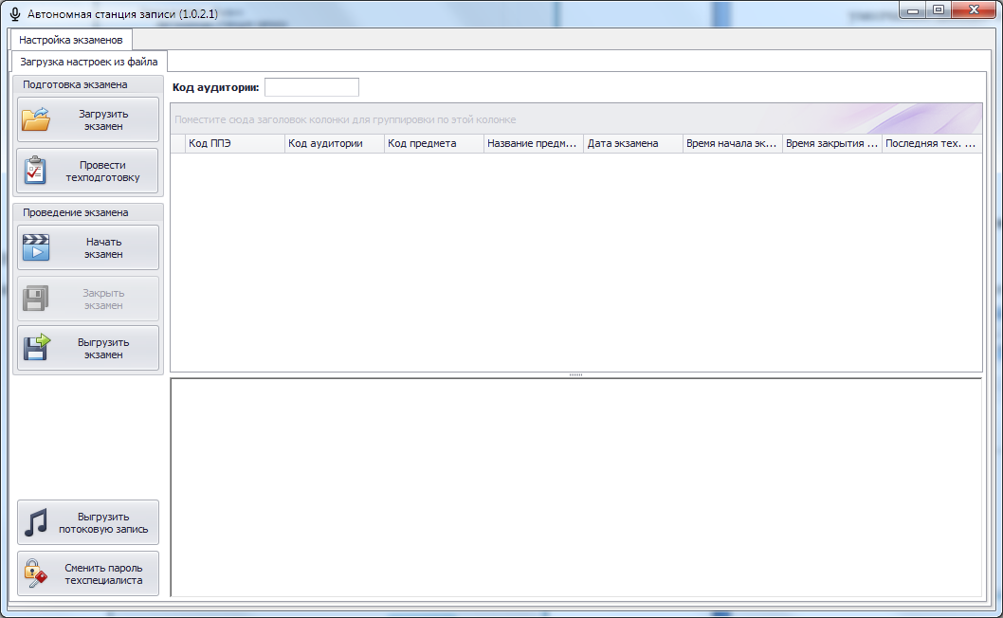
После авторизации откроется основная страница станции

Slide 7
После первичного запуска станции рекомендуется поменять пароль технического специалиста, нажав кнопку «Сменить пароль техспециалиста»: После этого откроется окно смены пароля технического специалиста

Slide 8
Основное окно станции.
В поле «Код аудитории» введите соответствующий номер

Slide 9

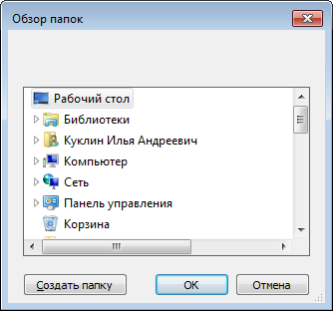
Для загрузки XML-файл с участниками экзамена, нажмите «Загрузить экзамен»:

Slide 10
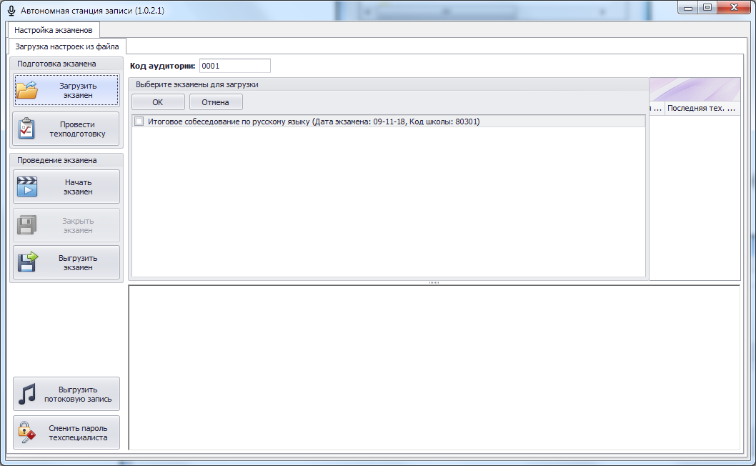
Выберите папку с XML-файлом и нажмите «OK». Затем необходимо выбрать экзамен из списка для загрузки и нажать кнопку «ОК»

Slide 11
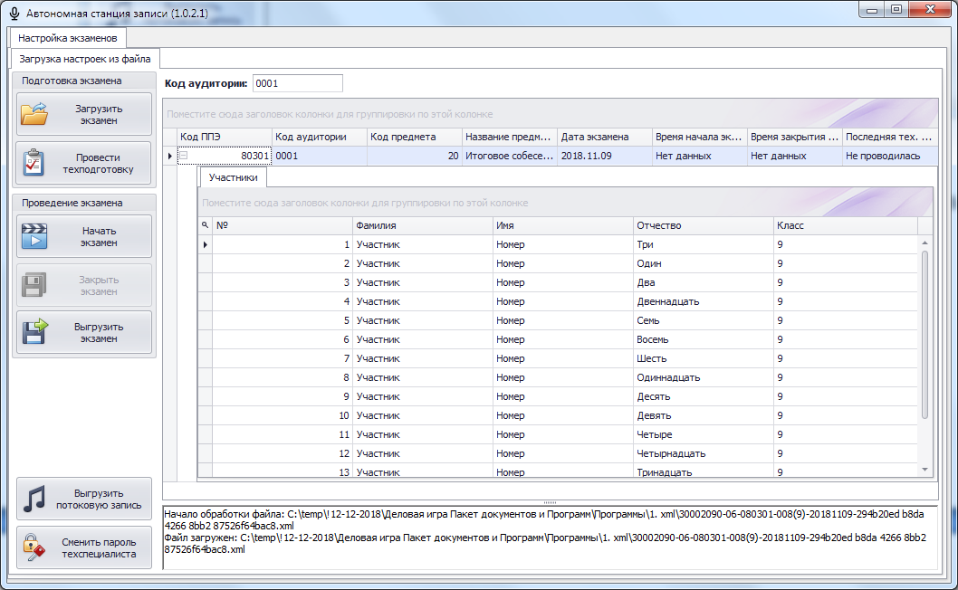
Список участников

Slide 12

Техническая подготовка
Накануне проведения экзамена необходимо выполнить техническую подготовку. Для этого нажмите «Провести техническую подготовку

Slide 13
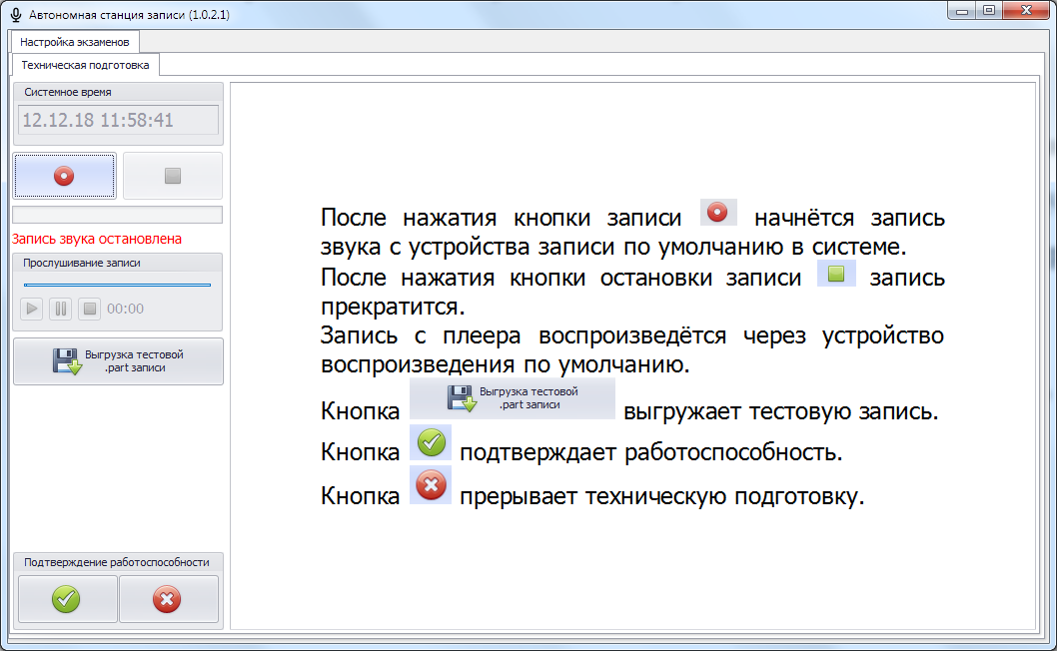

Slide 14

Для начала проведения экзамена нажмите «Начать экзамен» и введите пароль тех.спец-та. Откроется окно проведения экзамена

Slide 15

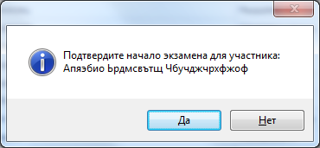
Выберите из списка строчку с участником для записи устного ответа. Для старта записи нажмите «Начать запись» и подтвердите начало экзамена ответом «Да»

Slide 16

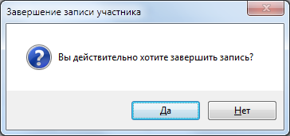
По окончанию ответа нажмите «Закончить запись»
и подтвердите окончание экзамена нажатием «ДА»

Slide 17

Завершение записи участника
Записанный экзамен участника рекомендуется прослушать.
Внимание! Прослушать возможно только запись последнего участника. Для прослушивание записи воспользуйтесь плеером в окне проведения экзамена

Slide 18
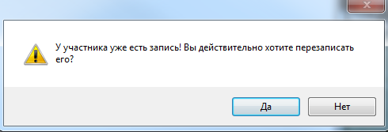
При обнаружении проблем с записью, возможно, перезаписать ответ участника. Для этого нажмите на «Начать запись» повторно и подтвердите перезапись ответом «ДА»

Slide 19

Завершение экзамена
Для завершения экзамена нажмите «Завершить экзамен» и подтвердите выход вводом пароля технического специалиста.
Внимание! Перед завершением экзамена убедитесь, что все участники записали свои ответы. После выхода из режима экзамена продолжить экзамен невозможно!

Slide 20

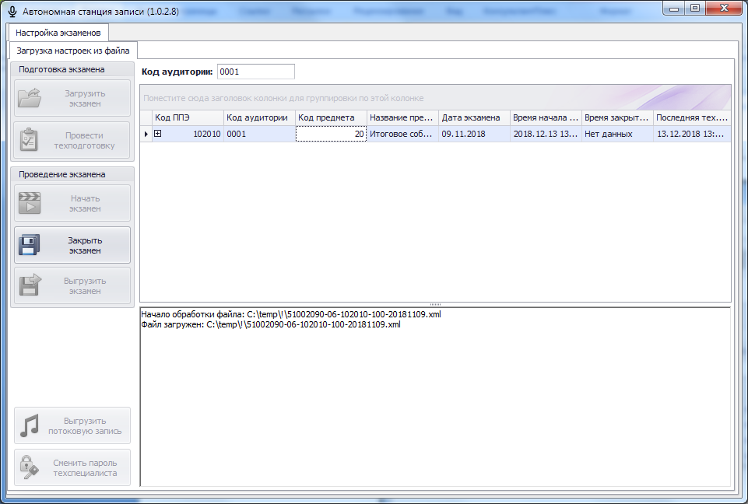
Закрытие экзамена
После ввода пароля техспециалиста откроется основное окно станции.
Необходимо закрыть экзамен

Slide 21

Выгрузка файлов экзамена
Для сохранения записей всех участников в виде файлов нажмите.

Slide 22
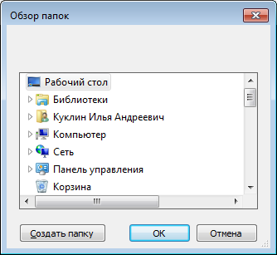
В окне «Обзор папок» выберите папку для сохранения файлов экзамена

Slide 23
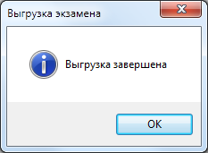
Нажав кнопку «ОК», выгрузка экзамена будет завершена

Slide 24
Выгрузка потоковой записи экзамена
Внимание! Потоковая запись выгружается в случае возникновения нештатной ситуации, в рамках которой были утеряны полностью или частично аудио-ответы участников.

Slide 25

Для выгрузки потоковой записи нажмите «Выгрузить потоковую запись». Откроется окно «Сохранить как» для выбора папки выгрузки потоковой записи
После нажатия кнопки «Сохранить» потоковая запись будет выгружена

Slide 26
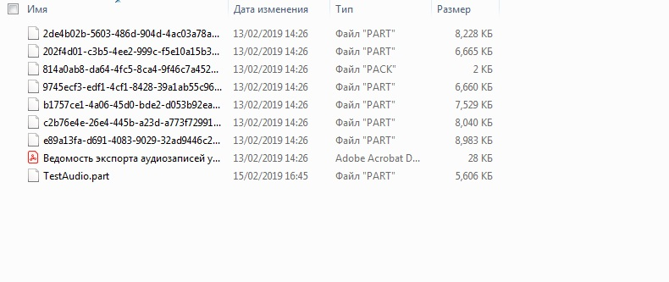
Выгрузка экзамена

Slide 27
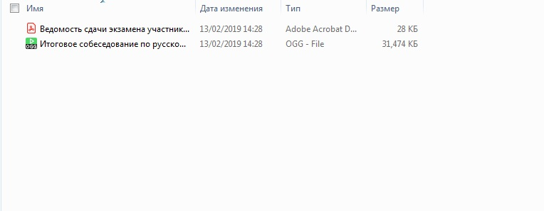
Выгрузка потоковой записи

